Slide 1
Apache Camel
Systémová Integrace
Pavel Macík (pmacik@redhat.com)
24.9.2015

Slide 2
Co nás čeká
Představení Apache Camel
Komponenty Camelu
Integrační návrhové vzory (EIP)
Logování
Zpracování vyjímek a chyb
Testování aplikací pro Camel

Slide 3
Představení Apache Camel
Seznamte se - Camel
Použití
Route
Exchange
Message
Architektura
Vývoj aplikací v Camelu

Slide 4
Seznamte se - Camel
Open-source systém pro integraci různorodých systémů
Směrování a transformace zpráv cestujícími mezi systémy
Implementován v jazyce Java
Implementuje Integrační návrhové vzory (EIP = Enterprise Integration Patterns)

Slide 5
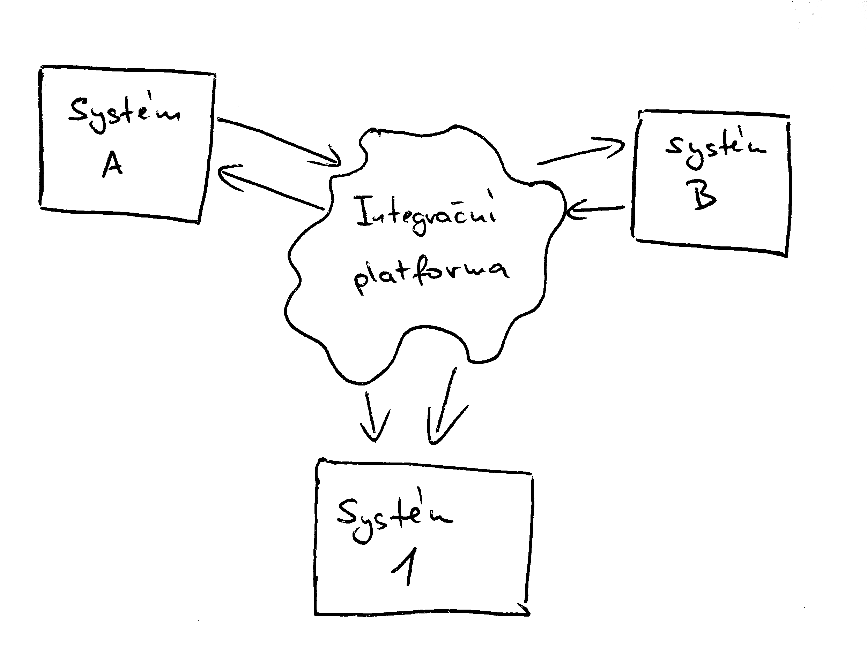
Použití

Slide 6
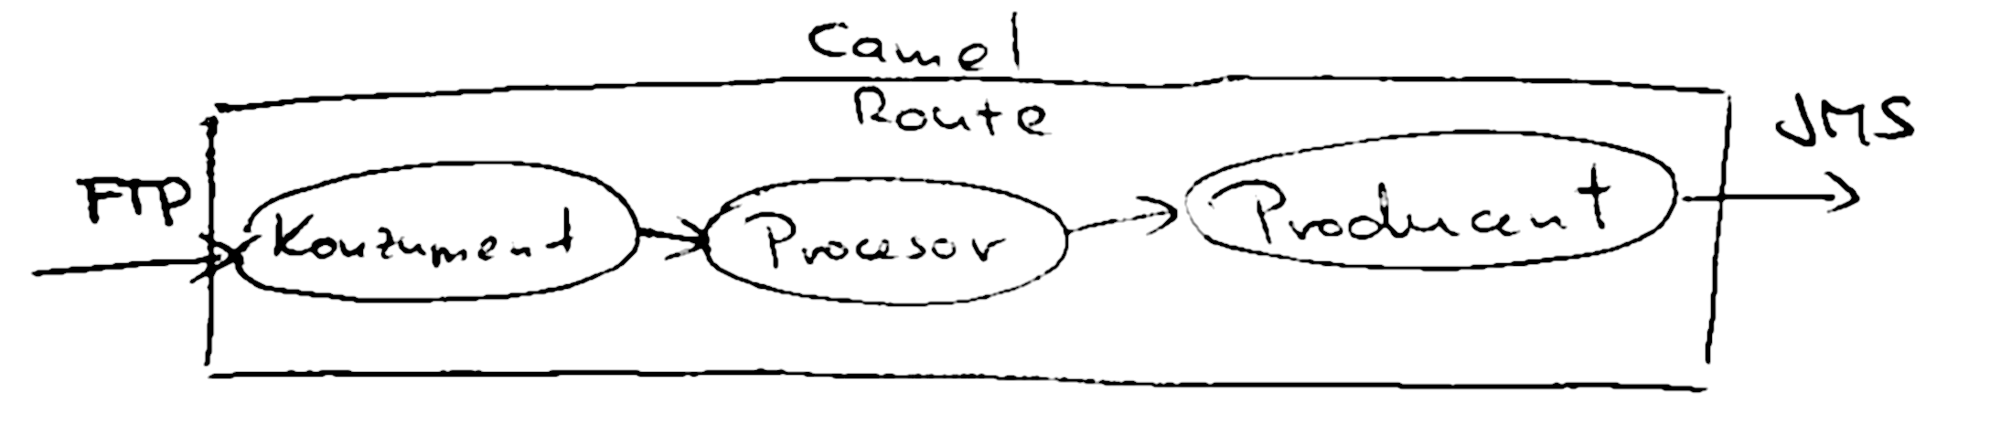
Camel Route
Definice trasy pro cestu a zpracování zprávy

Slide 7
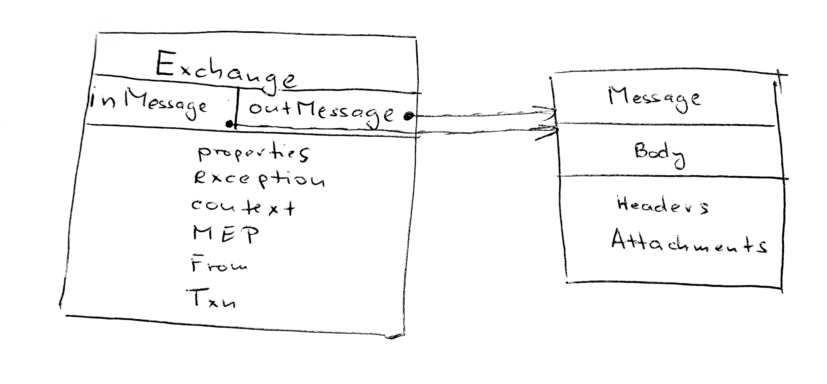
Message Exchange
Exchange - datová struktura
  informace o výměně zpráv
  směrovací informace
  vlastnosti trasy

Slide 8
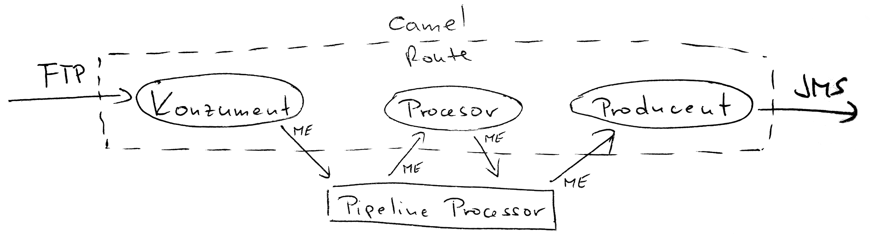
Message Exchange
InOnly - pouze odeslání zprávy

Slide 9
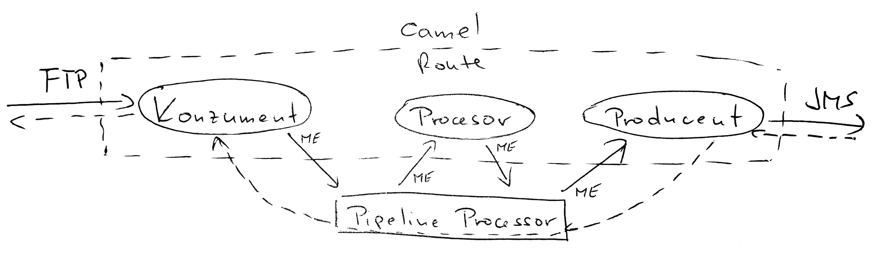
Message Exchange
InOut - po odeslání zprávy očekávána odpověď

Slide 10
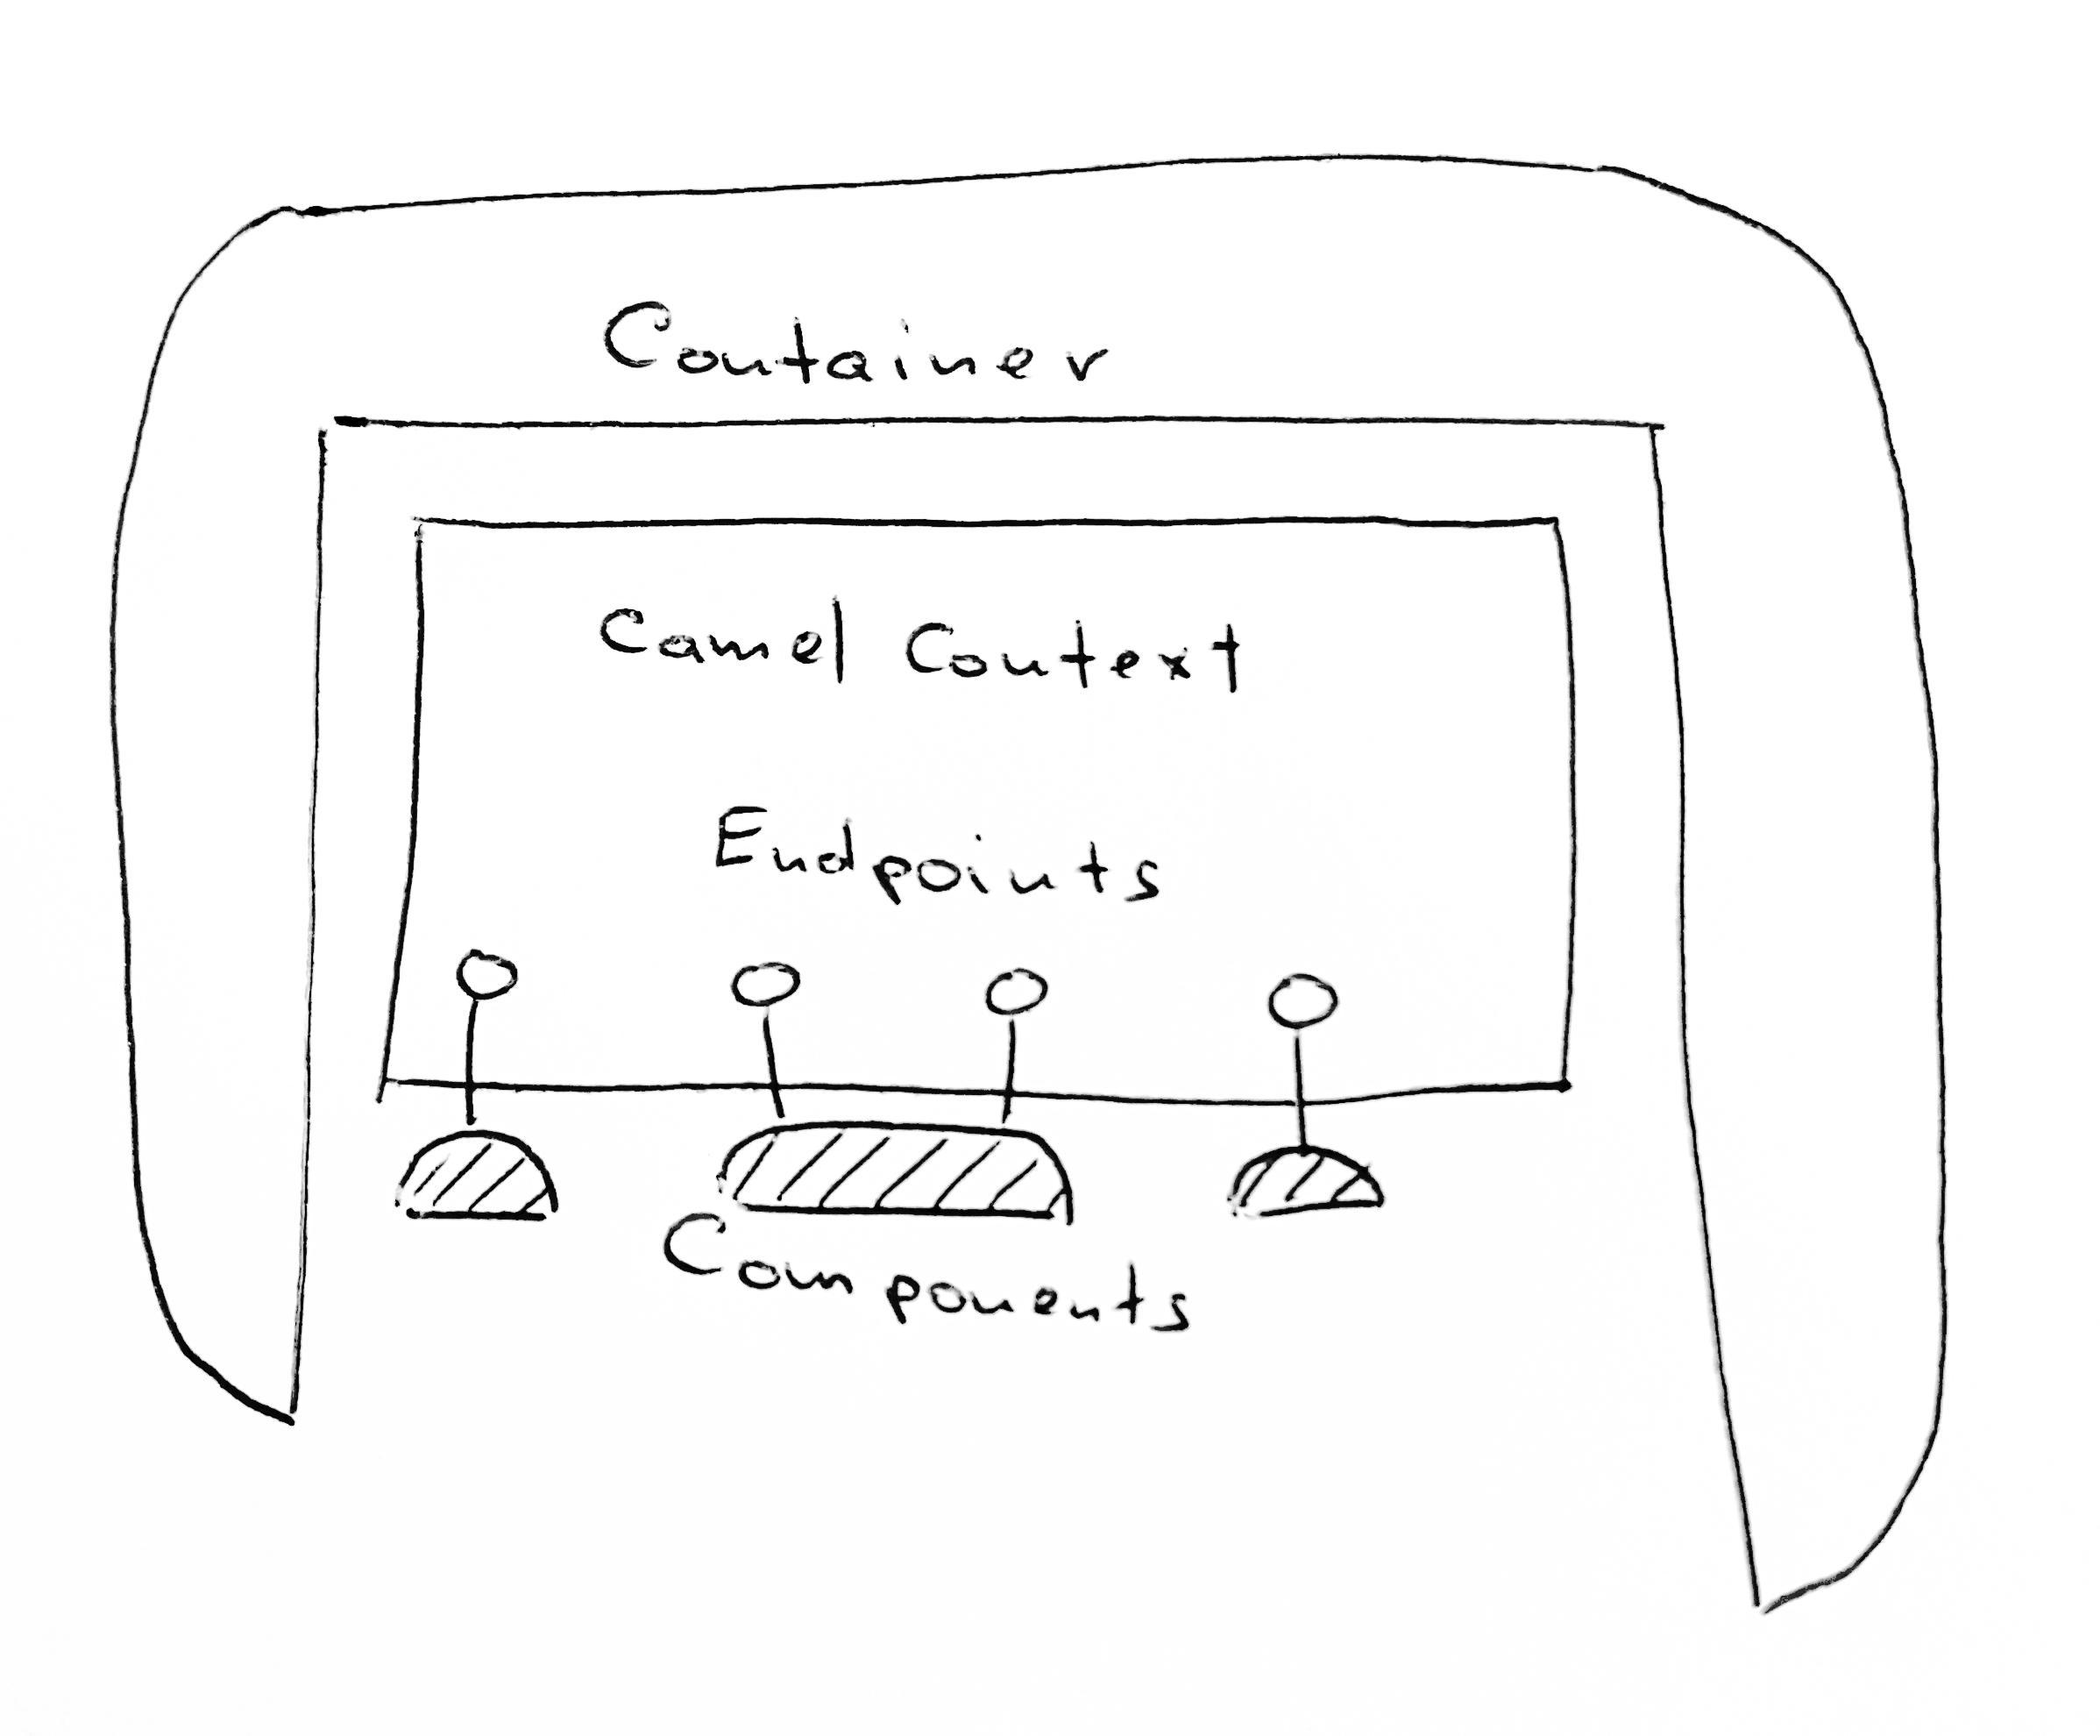
Architektura

Slide 11
Vývoj aplikací v Camelu
Spring DSL
Java DSL
Maven - Demo

Slide 12
Spring DSL
<?xml version="1.0" encoding="UTF-8"?>
<beans xmlns="http://www.springframework.org/schema/beans"
xmlns:xsi="http://www.w3.org/2001/XMLSchema-instance"
xsi:schemaLocation="
http://www.springframework.org/schema/beans http://www.springframework.org/schema/beans/spring-beans.xsd
http://camel.apache.org/schema/spring http://camel.apache.org/schema/spring/camel-spring.xsd">
<camelContext xmlns="http://camel.apache.org/schema/spring">
<route>
<from uri="file:src/data?noop=true"/>
<choice>
<when>
<xpath>/person/city = 'London'</xpath>
<log message="UK message"/>
<to uri="file:target/messages/uk"/>
</when>
<otherwise>
<log message="Other message"/>
<to uri="file:target/messages/others"/>
</otherwise>
</choice>
</route>
</camelContext>
</beans>

Slide 13
Java DSL
package com.redhat.brq.integration;
import org.apache.camel.builder.RouteBuilder;
public class MyRouteBuilder extends RouteBuilder {
public void configure() {
from("file:src/data?noop=true")
.choice()
.when(xpath("/person/city = 'London'"))
.log("UK message")
.to("file:target/messages/uk")
.otherwise()
.log("Other message")
.to("file:target/messages/others");
}
}

Slide 14
Maven - Demo
Spring DSL
  mvn archetype:generate -DarchetypeGroupId=org.apache.camel.archetypes -DarchetypeArtifactId=camel-archetype-spring -DgroupId=com.redhat.brq.integration -DartifactId=maven-camel-spring;

Slide 15
Maven - Demo
Java DSL
  mvn archetype:generate -DarchetypeGroupId=org.apache.camel.archetypes -DarchetypeArtifactId=camel-archetype-java -DgroupId=com.redhat.brq.integration -DartifactId=maven-camel-java;

Slide 16
Komponenty Camelu
Model komponenty
Užitečné komponenty
  Bean - Java objekt
  File - soubory
  Jetty - HTTP(s)
  Restlet - JAX-RS
    Rest DSL
  ActiveMQ
    MQTT
    JMS

Slide 17
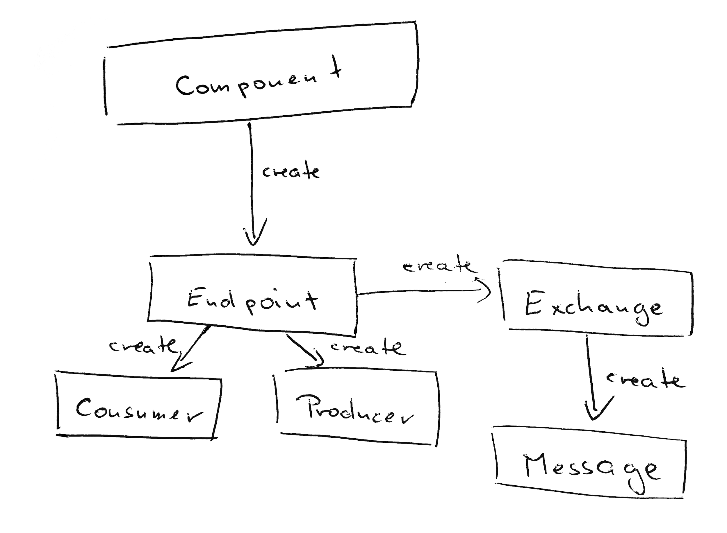
Model komponenty

Slide 18
Model komponenty
Komponenta
  továtna na koncové body (endpointy)
Koncový bod
  reprezentuje začátek nebo konec kanálu zprávy z/do trasy Camelu
  popsán prostřednictvím URI
    schema:context/path?options
      schema = identifikuje komponentu
      context/path = identifikuje umístěná zdroje nebo cíle zprávy
      options = nastavení vlastností komponenty

Slide 19
Model komponenty
Konzument (from)
  zdroj, z kterého je zpráva přijata
Producent (to)
  cíl, do kterého je zpráva odeslána

Slide 20
Komponenta Bean
Umožňuje použít metody Java objektů pro zpracování zpráv
URI pattern:
  bean:beanId[?options]
Užitečné vlastnosti
  method - jméno metody, která se má zavolat

Slide 21
Komponenta Bean
Java objekt
  public class MyBean {
  public void process(String msg) {
  System.out.println("Zprava: " + msg);
  }
  }
Camel
  from("file:src/data?noop=true")
  .bean(new MyBean(), "process");
Více informací na http://camel.apache.org/bean.html

Slide 22
Komponenta File
Umožňuje přístup k souborovému systému
URI pattern:
  file:directoryName[?options]
Užitečné vlastnosti
  noop - pokud je true, soubory po zpracování nejsou přemístěny ani smazány
  include - regulární výraz omezující jména souborů, které se mají zpracovat
  exclude - regulární výraz označující soubory, které se mají ignorovat
Více informací na http://camel.apache.org/file2.html

Slide 23
Komponenta Jetty
Poskytuje koncové body založené na HTTP
URI pattern:
  jetty:http://hostname[:port][/resourceUri][?options]
Více informací na http://camel.apache.org/jetty.html

Slide 24
Komponenta Restlet
Poskytuje koncové body založené na REST HTTP
URI pattern:
  restlet:restletUrl[?options]
  restletUrl = protocol://hostname[:port][/resourcePattern]

Slide 25
Komponenta Restlet
Restlet
public void configure() {
from("restlet:http://localhost:8080/rest-end?restletMethods=POST").log("POST: ${body}");
}
REST DSL:
public void configure() {
rest("/rest-end").consumes("text/plain").produces("text/plain")
.post().to("direct:post");
from("direct:post").log("POST: ${body}");
}

Slide 26
Komponenta ActiveMQ
ActiveMQ
  Systém poskytující kompletní služby týkající se zpracování zpráv
  Poskytuje různá rozhraní, např.
    MQTT
    JMS
Více informací na http://activemq.apache.org/

Slide 27
Komponenta ActiveMQ - JMS
URI pattern:
  activemq:[queue:|topic:]destinationName
Více informací
  http://camel.apache.org/activemq.html
  http://camel.apache.org/jms.html

Slide 28
Komponenta ActiveMQ - MQTT
MQTT
  Protokol pro komunikaci mezi různými zařízeními prostřednictvím zasíláním zpráv
  de-facto standard pro IoT
Zapnutí MQTT u ActiveMQ brokeru
  <transportConnector name="mqtt" uri="mqtt://localhost:1883"/>
URI pattern:
  mqtt://name[?options]
Více informací na http://camel.apache.org/mqtt.html

Slide 29
Integrační návrhové vzory (EIP)
EIP = Enterprise Integration Patterns
Content based routing
Splitter
Multicast
Aggregator
Transformace zpráv
http://camel.apache.org/eip.html
http://www.enterpriseintegrationpatterns.com/

Slide 30
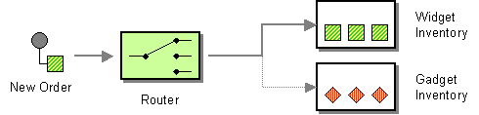
Integrační návrhové vzory
Content based routing
  Směrování zpráv na základě jejího obsahu
Více informací na http://camel.apache.org/content-based-router.html

Slide 31
Integrační návrhové vzory
Content based routing
from("file:src/data?noop=true")
.choice()
.when(xpath("/person/city = 'London'"))
.log("UK message")
.to("file:target/messages/uk")
.otherwise()
.log("Other message")
.to("file:target/messages/others");

Slide 32
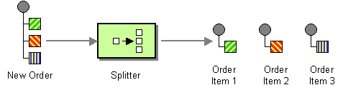
Integrační návrhové vzory
Splitter
  rozdělí zprávu na menší části a ty pak posílá samostatně
Více informací na http://camel.apache.org/splitter.html

Slide 33
Integrační návrhové vzory
Multicast
  Umožňuje rozeslat stejnou zprávu na více koncových bodů a v každém z nich ji zpracovat jinak.
Více informací na http://camel.apache.org/multicast.html

Slide 34
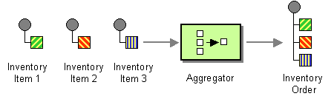
Integrační návrhové vzory
Aggregator
  Slučuje více zpráv do jedné na základě agregační strategie
Více informací na http://camel.apache.org/aggregator.html

Slide 35
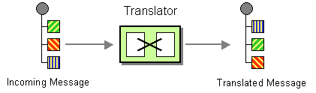
Integrační návrhové vzory
Transformace zpráv
  Transformuje příchozí zprávu a pošle ji dál

Slide 36
Integrační návrhové vzory
Transformace zpráv - Simple
  from("file:src/data?noop=true")
  .transform(simple("Odpoved: ${body}")).to("file:target");

Slide 37
Integrační návrhové vzory
Transformace zpráv - CSV
  Umožňuje transformaci záznamů z CSV souboru do Java objektů a zpět.
Java objekt
  @CsvRecord(separator=";", crlf="UNIX")
  public Class Person {
  @DataField(pos = 1)
  private String name;
  @DataField(pos = 2)
  private String city;
  }
Camel
  BindyCsvDataFormat bindy = new BindyCsvDataFormat("com.redhat.brq.integration");
  from("file:src/data?noop=true")
  .unmarshal(bindy).log("${body}");

Slide 38
Integrační návrhové vzory
Transformace zpráv - CSV
  Více informací na http://camel.apache.org/bindy.html

Slide 39
Integrační návrhové vzory
Transformace zpráv - JAXB (XML)
  Umožňuje transformaci XML souboru do Java objektu a zpět.
Java objekt
  @XmlRootElement(name = "person")
  @XmlAccessorType(XmlAccessType.FIELD)
  public class Person {
  @XmlAttribute
  private String user;
  @XmlElement
  private String firstName;
  @XmlElement
  private String lastName;
  @XmlElement
  private String city;
  }

Slide 40
Integrační návrhové vzory
Transformace zpráv - JAXB (XML)
MyBean
  public class MyBean {
  public void process(Person p) {
  System.out.println(p.toString());
  }
  }
Camel
  JaxbDataFormat jaxb = new JaxbDataFormat("com.redhat.brq.integration");
  from("file:src/data?noop=true")
  .unmarshal(jaxb)
  .bean(new MyBean(), "process");

Slide 41
Logování v Camelu
Komponenta, která umožňnuje logovat na různých úrovní důležitosti přímo z jednotlivých tras
URI pattern:
  log:loggingCategory[?options]
Více informací na http://camel.apache.org/log.html

Slide 42
Zpracování vyjímek a chyb
Camel
  onException(MyException.class).to("file:target/exceptions");
Více informací na http://camel.apache.org/exception-clause.html

Slide 43
Testování aplikací pro Camel
CamelTestSupport (JUnit)
PaxExam

Slide 44
Děkuji za pozornost

